Slide 1
REPUBLIKA SLOVENIJA
KVIZ 3O VPRAŠANJ
ZAČETEK

Slide 2
1. DRŽAVNA UREDITEV
2. DRŽAVNI SIMBOLI
3. DRŽAVNI PRAZNIKI
4. PREBIVALCI SLOVENIJE
5. SLOVENCI PO SVETU
6. SLOVENCI IN EU
1
1
1
1
1
1
2
2
2
2
2
2
3
3
3
3
3
3
4
4
4
4
4
4
5
5
5
5
5
5

Slide 3
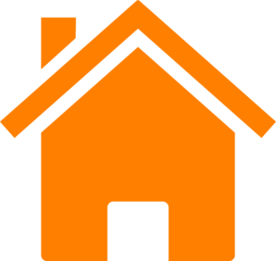
Republika pomeni, da ima oblast ljudstvo, tako da ima pravico izvoliti svoje predstavnike oblasti.
Uradni naziv Slovenije je Republika Slovenija.
Kaj pomeni beseda republika?
ODGOVOR

Slide 4
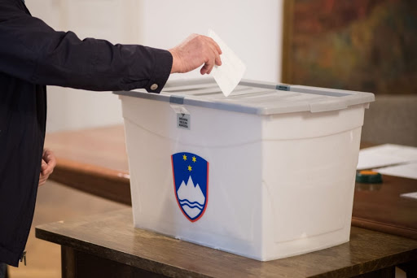
Volivec je lahko polnoletni državljan (star 18 let in več).
Volivci volijo poslance državnega zbora (90 poslancev) in predsednika republike.
Ker v Sloveniji voli oblast ljudstvo, pravimo da je
Slovenija demokratična (demos=ljudstvo).
Kdo je lahko volilec?
Koga volijo volilci?
ODGOVOR

Slide 5
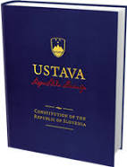
Temeljni zakon RS je ustava.
Kaj je temeljni zakon Republike Slovenije?
ODGOVOR

Slide 6
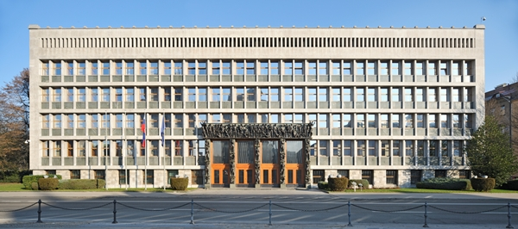
DRŽAVNI ZBOR sprejema zakone.
Izvršno oblast ima VLADA (predsednik in ministri) – to najbolj čutimo sedaj, ko odloča o ukrepih v zvezi s koronavirusom.
Sodno oblast imajo SODIŠČA.
Kdo v Sloveniji sprejema zakone?
Kdo ima izvršno oblast?
Kdo ima sodno oblast?
ODGOVOR

Slide 7
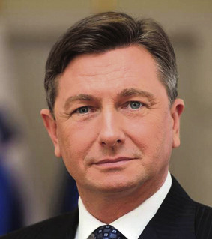
Predsednik RS je Borut Pahor.
Izvoljen je za obdobje 5 let.
Kdo je predsednik Republike Slovenije?
Za koliko let so ga volilci izvolili?
ODGOVOR

Slide 8
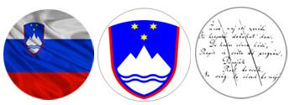
Zastava, grb in himna.
Naštej državne simbole Republike Slovenije.
ODGOVOR

Slide 9
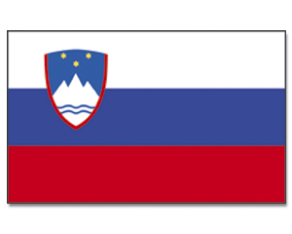
Je belo-modro-rdeča z grbom Slovenije v zgornjem levem kotu.
Izobesimo jo ob državnih praznikih. Stalno je izobešena pred javnimi in državnimi ustanovami (npr. šola).
Opiši zastavo Republike Slovenije.
Kdaj jo izobesimo.
ODGOVOR

Slide 10
Ima obliko ščita, ki je obrobljen z dveh strani z rdečo. V sredini ščita je na modri podlagi obris Triglava, pod njim dve valoviti črti, ki ponazarjata morje in reke. Nad njim so tri zlate 6-krake zvezde.
Opiši grb Republike Slovenije.
ODGOVOR

Slide 11
Sedma kitica Zdravljice pesnika F. Prešerna.
Ob poslušanje himne mirno stojimo in na koncu ne ploskamo.
Katera je himna Republike Slovenije?
Kakšna so pravila ob poslušanju himne?
ODGOVOR

Slide 12
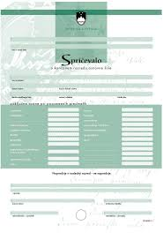
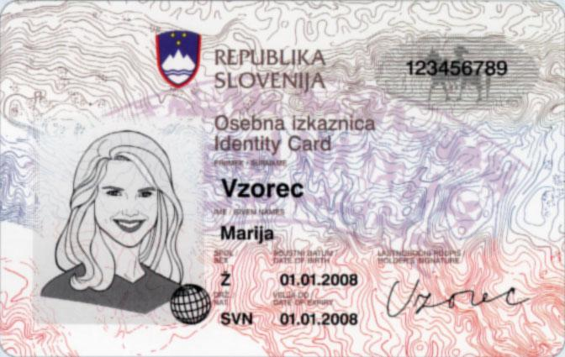
Osebna izkaznica, vozniško dovoljenje, šolsko spričevalo…
Naštej dokumente, na katerih si že videl simbole
Republike Slovenije (npr. grb)?
ODGOVOR

Slide 13
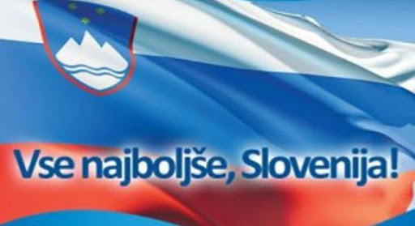
26.december: dan samostojnosti in enotnosti (spomin na izvedbo plebiscita/volitev 23.12.1991)
25.junij: dan državnosti (spomin na razglasitev samostojne države)
Katera dva praznika sta povezana z nastankom
samostojne države Republike Slovenije?
ODGOVOR

Slide 14
1. in 2. januar novo leto
1. (in 2.maj) praznik dela
Katera dva praznika praznujemo po vsem svetu?
ODGOVOR

Slide 15
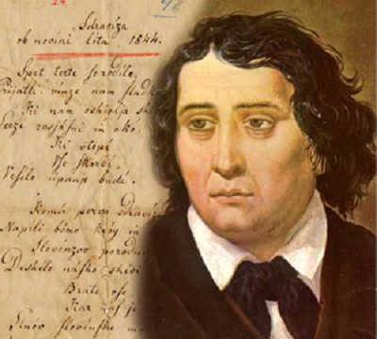
8.Februarja se spomnimo pesnika Franceta Prešerna.
Kdaj praznujemo slovenski kulturni praznik?
Koga se takrat spominjamo?
ODGOVOR

Slide 16
Ne, to niso državni prazniki, ampak dela prosti dnevi.
Ali so našteti prazniki DRŽAVNI:
1. velikonočni ponedeljek,
2. Marijino vnebovzetje
3. dan reformacije in
4. božič? Zakaj?
ODGOVOR

Slide 17
8.6. dan Primoža Trubarja
15.9. vrnitev Primorske k matični domovini
17.8. združitev prekmurskih Slovencev z matičnim narodom
25. 10. dan suverenosti
23.11. dan Rudolfa Maistra
Naštej tri praznike, ki niso dela prosti dnevi.
ODGOVOR

Slide 18
Povezuje jih skupni jezik, kultura in zgodovina.
Kaj povezuje ljudi, ki so pripadniki istega naroda?
ODGOVOR

Slide 19
Kdor je rojen v Republiki Sloveniji.
Kdo je lahko državljan Republike Slovenije?
ODGOVOR

Slide 20
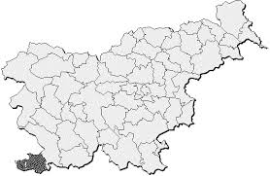
V naših obalnih mestih (Izola, Koper, Pira, Portorož).
Poleg slovenščine, je italijanščina uradni jezik. Imajo dvojezične šole, dvojezične krajevne napise, ustvarjajo svoj radijski in TV program, ustanavljajo svoja društva.
Kje živi italijanska narodna skupnost?
Naštej nekaj pravic predstavnikov italijanske
manjšine pri nas.
ODGOVOR

Slide 21
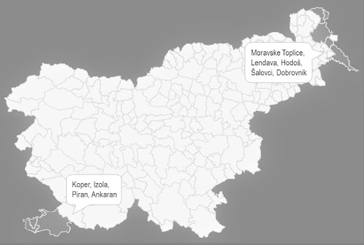
V Prekmurju (na SV Slovenije).
Poleg slovenščine, je madžarščina uradni jezik. Imajo dvojezične šole, dvojezične krajevne napise, ustvarjajo svoj radijski in TV program, ustanavljajo svoja društva.
Kje živi madžarska narodna skupnost?
Naštej nekaj pravic predstavnikov madžarske
manjšine pri nas.
ODGOVOR

Slide 22
V občinah, kjer živijo imajo svojega predstavnika.
Združujejo se v številna društva. Izdajajo tiskana dela, ustvarjajo svoj radijski in TV program.
Kakšne pravice imajo pripadniki romske
skupnosti pri nas?
ODGOVOR

Slide 23
Zaradi prenaseljenosti, neprimernih razmer za kmetijstvo, revščine, vojne, manjših možnosti za zaposlitev, ni možnosti šolanja, slabo plačano delo, kruti vladarji neke države
Zakaj se ljudje selijo?
ODGOVOR

Slide 24
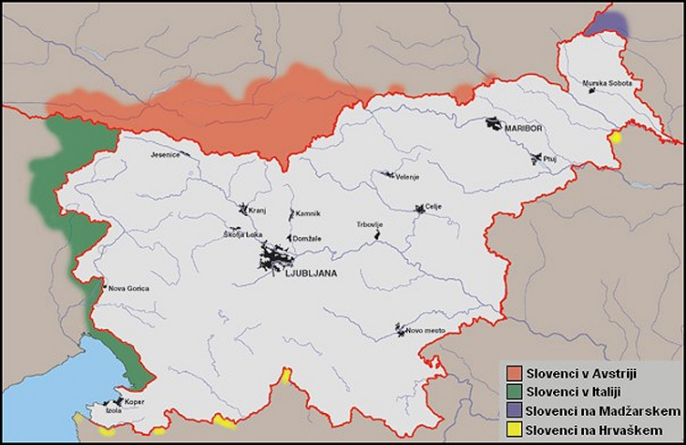
V vseh sosednjih državah Republike Slovenije (v Avstriji, na Madžarskem, v Italiji in na Hrvaškem).
Združujejo se v društva, tiskajo časopise in knjige, ustvarjajo svoje radijske in TV oddaje, imajo nekatere dvojezične šole in krajevne table.
V katerih državah živijo slovenski zamejci?
Kakšne pravice imajo tam?
ODGOVOR

Slide 25
Zdomci.
Vrnejo se, ko gredo v pokoj po končani delovni dobi.
Kako pravimo ljudem, ki se za določen čas
izselijo v tujino zaradi dela?
ODGOVOR

Slide 26
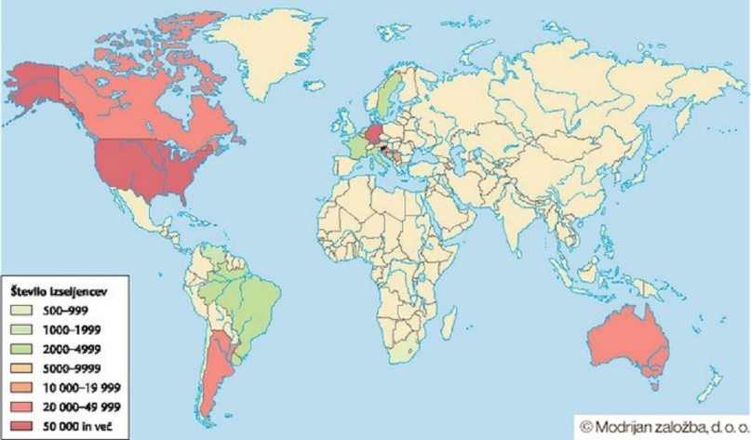
V Severni in Južni Ameriki, v Avstraliji.
V katerih državah sveta živijo slovenski
izseljenci, ki so potomci prednikov, ki so se tja
preselili že pred 100 leti?
ODGOVOR

Slide 27
Odvisno je od vsakega posameznika. Domovina je dežela, kjer sem se rodila in odrasla.
Morda je zgrajena iz: DOM (kjer živim) in IMOVINA (kjer nekaj imam).
Kaj je domovina?
Kako je zgrajena beseda DOMOVINA?
ODGOVOR

Slide 28
27 držav članic.
Koliko članic povezuje Evropska unija?
ODGOVOR

Slide 29
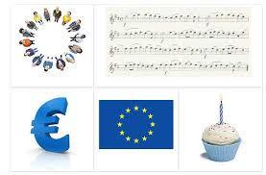
Zastava, himna, skupno geslo, svoj dan (9.maj) in skupna denarna valuta (EUR).
Naštej simbole Evropske unije.
ODGOVOR

Slide 30
V skupnosti je združenih veliko različnih narodov, kultur, kar pomeni veliko bogastvo za skupno unijo.
Kaj pomeni geslo: ZDRUŽENI V RAZLIČNOSTI?
ODGOVOR

Slide 31
Evropski parlament, Evropska komisija, Evropski svet.
DA. V Evropski komisiji imamo komisarja za krzno upravljanje (nujni odziv). V Evropskem svetu je predsednik slovenske vlade.
Kateri so najvišji organi EU, ki odločajo o
zadevah EU? Ali so v njih tudi slovenski
Predstavniki?
ODGOVOR

Slide 32
Prosto potovanje preko meja držav članic EU (razen ko veljajo določeni ukrepi npr. zaradi širitve koronavirusa).
Upravičeni smo do nujne zdravniške pomoči.
Lahko se preselimo v drugo državo članico EU in tam zaposlimo.
Lahko se šolamo v drugih državah čalanicah.
Kmetje dobijo denarno podporo.
Kakšen pomen ima EU za Slovence?
ODGOVOR

Slide 33
Pripravila: Irena Čermelj
ČESTITAM!

